Slide 1

Viết:
VIẾT BÀI VĂN KỂ LẠI
MỘT HOẠT ĐỘNG XÃ HỘI

Slide 2
KHỞI ĐỘNG
Em có cảm xúc gì khi xem đoạn video sau?
Bản thân em từng tham gia hoạt động xã hội nào?
Cùng chia sẻ những suy nghĩ và tình cảm sâu sắc sau mỗi hoạt động xã hội đó?

Slide 3
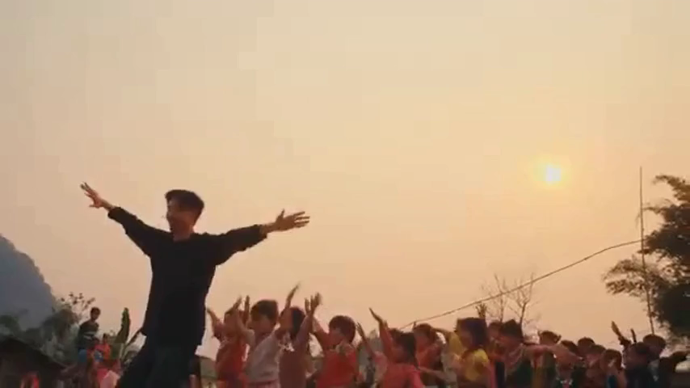

Slide 4

HÌNH THÀNH
KIẾN THỨC

Slide 5


I. Tìm hiểu các yêu cầu đối với bài văn

Slide 6
Yêu cầu cần đạt
Viết được bài văn kể lại một hoạt động xã hội có dùng yếu tố miêu tả hay biểu cảm hoặc cả hai yếu tố ấy trong văn bản.

Slide 7
2. Tri thức kiểu bài.
Kiểu bài này đã học ở Bài 4 (Sắc thái của tiếng cười). HS thảo luận nhóm trong 5p, nhớ lại kiến thức và hoàn thành bảng sau:

Slide 8

Yêu cầu của kiểu bài văn kể lại một hoạt động xã hội:
Ngôi kể là gì?
Những thông tin nào cần có khi kể về hoạt động? Sắp xếp các thông tin đó như thế nào?
Cần kết hợp các yếu tố nào khi kể?
Bố cục bài viết cần đảm bảo những gì?

Slide 9

Yêu cầu của kiểu bài văn kể lại một hoạt động xã hội:
Ngôi kể là gì? | Ngôi thứ nhất
Những thông tin nào cần có khi kể về hoạt động? Sắp xếp các thông tin đó như thế nào? | *Nêu được các thông tin cơ bản: Miêu tả quang cảnh Không gian diễn ra hoạt động Thơi gian diễn ra hoạt động * Kể lại chân thực các sự việc theo trình tự hợp lí
Cần kết hợp các yếu tố nào khi kể? | - Kết hợp yếu tố miêu tả hay biểu cảm, hoặc cả hai yếu tố trên cho bài văn thêm sinh động, hấp dẫn.
Bố cục bài viết cần đảm bảo những gì? | *Mở bài: giới thiệu hoạt động xã hội để lại cho em suy nghĩ và cảm xúc *Thân bài: Nếu các thông tin cơ bản ở trên *Kết bài: Khẳng định giá trị Hđxh, suy nghĩ cho bản thân.

Slide 10
II. Hướng dẫn quy trình viết

Slide 11




Đề bài: Viết bài văn kể lại một hoạt động xã hội có ý nghĩa tích cực đối với cộng đồng mà em đã tham gia hoặc chứng kiến. Trong bài viết có kết hợp hai yếu tố miêu tả và biểu cảm

Slide 12
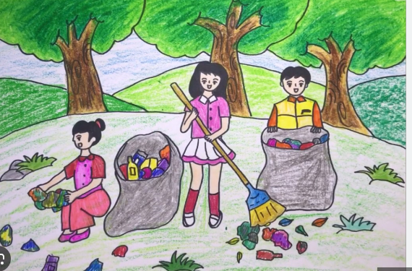



Giới thiệu một số hoạt động xã hội:
- Hoạt động bảo vệ môi trường, thiên nhiên: dọn rác công viên, tái chế,..
Hoạt động thể hiện tình yêu quê hương:
thiết kế thiệp, pot-xtơ

Slide 13
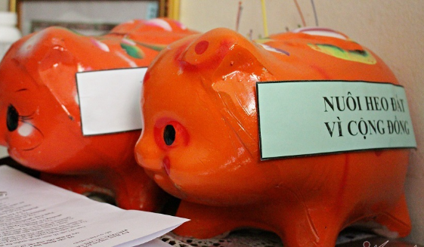
Giới thiệu một số hoạt động xã hội:
Hoạt động từ thiện: thăm mái ấm tình thương, nuôi heo đất….
Hoạt động giáo dục truyền thông và lịch sử: thăm mẹ VN anh hùng, hoạt động về nguồn.
….

Slide 14


Bước 1: Chuẩn bị trước khi viết
- Đề tài bài viết của em là...
- Mục đích viết bài này của em là...
- Người đọc bài viết này của em là...
- Tài liệu em thu thập được là...

Slide 15
Bước 2: Tìm ý, lập dàn ý
Hoàn thành 2 phiếu học tập sau

Slide 16
Hoạt động xã hội em muốn kể là:……..
Sự việc | Không và thời gian diễn ra hoạt động | Quang cảnh và con người | Suy nghĩ, cảm nhận của em
Sự việc 1:….. | ……………………………………………… | ……………………………………………… | ………………………………………………
Sự việc 2:….. | ……………………………………………… | ……………………………………………… | ………………………………………………
Sự việc 3:….. | ……………………………………………… | ……………………………………………… | ………………………………………………

Slide 17

Giới thiệu hoạt động xã hội em sẽ kể
Mở bài
Cảm xúc
Nêu thông tin khái quát: đơn vị tổ chức, thời gian, địa điểm, mục đích hoạt động,…
Thân bài
Sự việc thứ nhất…
-> Cảm xúc…
Sự việc thứ hai…
-> Cảm xúc…
Sự việc thứ ba…
-> Cảm xúc…
Có kết hợp yếu tố miêu tả và biểu cảm
Ý nghĩa của hoạt đông….
Kết bài
Suy nghĩ, tình cảm của bản thân đối với hoạt động tham gia

Slide 18
Bước 3: Viết bài
Cần đảm bảo đặc điểm của kiểu bài kể lại một hoạt động xã hội.
Dựa vào dàn ý viết thành một bài văn hoàn chỉnh

Slide 19
Bước 4: Xem lại và chỉnh sửa, rút kinh nghiệm
Dựa vào phiếu để kiểm tra và sửa lại bài.

Slide 20
Các phần của bài viết | Tiêu chí kiểm tra | Đạt/ Chưa đạt
Mở bài | Dùng ngôi thứ nhất để kể
 | Giới thiệu sơ lược về hoạt động xã hội
 | Dẫn dắt chuyển ý, gợi sự tò mò, hấp dẫn với người đọc
Thân bài | Trình bày chi tiết về thời gian, không gian, hoàn cảnh diễn ra hoạt động xã hội
 | Trình bày chi tiết những nhân vật liên quan
 | Trình bày các sự việc theo trình tự rõ ràng, hợp lí
 | Kết hợp kể và tả và biểu cảm
 | Sự việc này nối tiếp sự việc kia một cách hợp lí
Kết bài | Nêu ý nghĩa của hoạt động xã hội đối với bản thân Nêu được suy nghĩ , cảm nhận sâu sắc mà hoạt động gợi ra cho bản thân.

Slide 21
LUYỆN TẬP

Slide 22






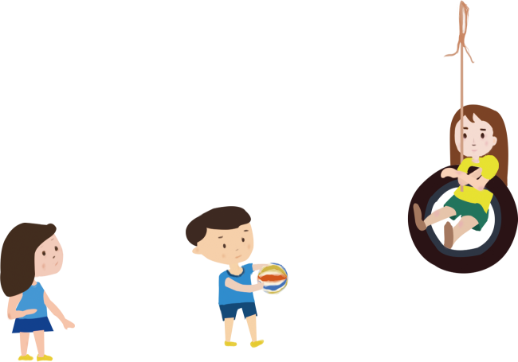
s
TRÒ CHƠI

Slide 23
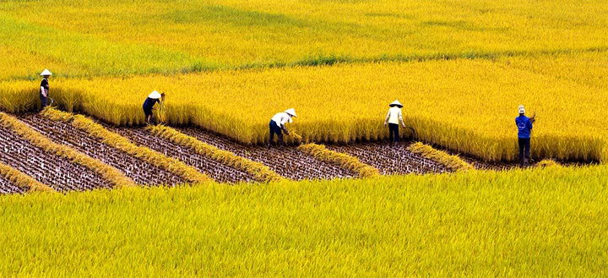






BỨC ẢNH BÍ MẬT
1
2
3
4
Bài học

Slide 24



Câu 1: Bố cục của văn gồm mấy phần?
3 phần

Slide 25
Câu 2: Khi viết văn kể lại một hoạt động xã hội dung ngôi thứ mấy để kể?
Ngôi thứ nhất.

Slide 26
Câu 3: Phân viết trình bày diễn biến của sự việc và càm xúc của bản thân đối với hoạt động xã hội là phần nào của bố cục?
Thân bài.

Slide 27
Câu 4: Những yếu tố nào cần có khi viết bài văn kể lại hoạt động xã hội?
Miêu tả và biểu cảm.

Slide 28
VẬN DỤNG

Slide 29
- Viết bài văn kể lại một lần tham gia “ngày chủ nhật xanh” dọn dẹp rác ở khu phố em ở.

Slide 30
HƯỚNG DẪN TỰ HỌC
* Bài cũ: hoàn thành theo yêu cầu.
* Bài mới: chuẩn bị bài nói và nghe

Slide 31
HẸN GẶP LẠI!

